Slide 1
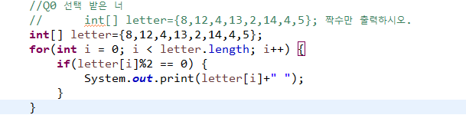
Test_00

Slide 2
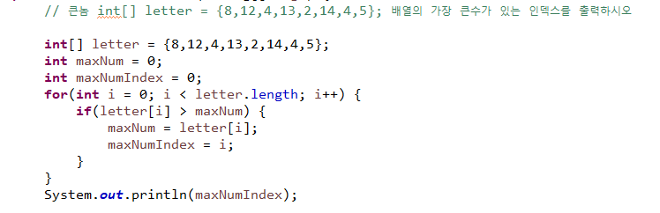
Test_01
test_02

Slide 3
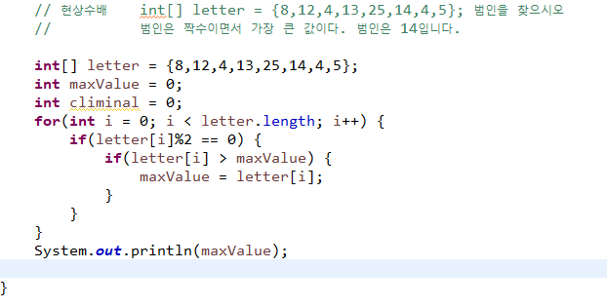
Test_02

Slide 4
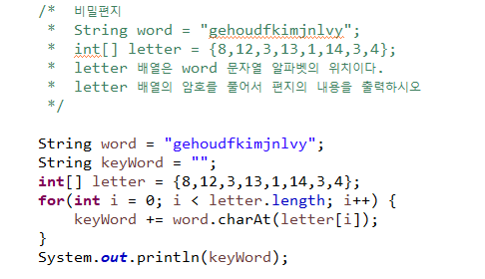
Test_03

Slide 5
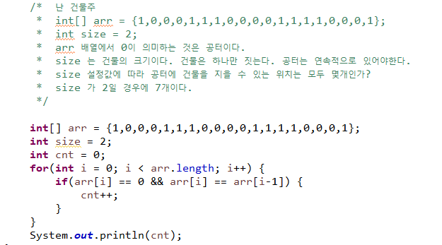
Test_04

Slide 6
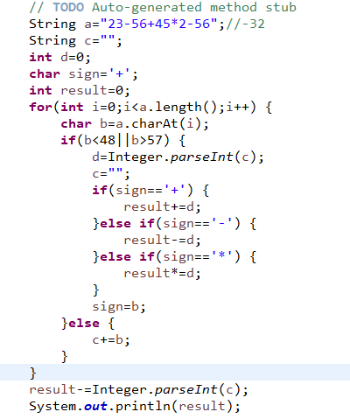
Test_06
b 부호일 때 c를 정수로 변환하여 d에 저장
b가 부호가 아닐때 문자열 c에 저장

Slide 7
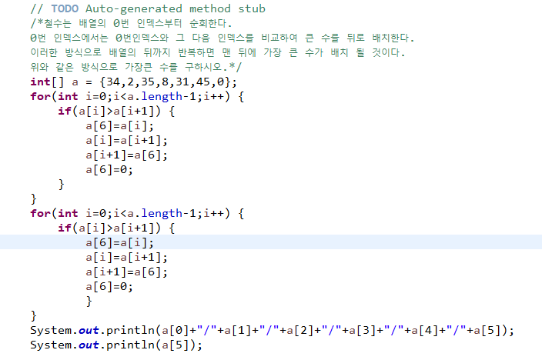
Test_07
비교하여 배치를 바꾸어 저장

Slide 8
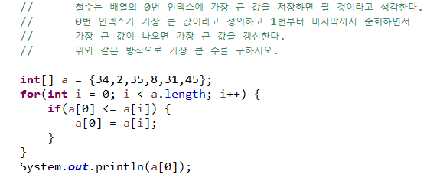
Test_08

Slide 9
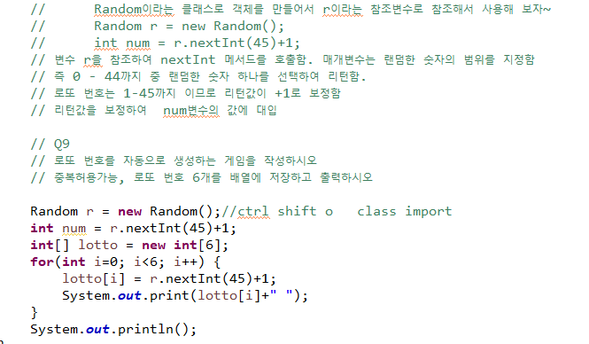
Test_09

Slide 10
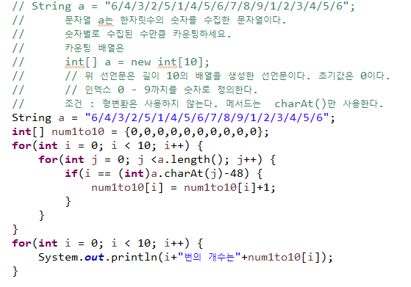
Test_특별1
반복문 안에서 반복문 실행
Char타입을 int 타입 정수로 변환

Slide 11
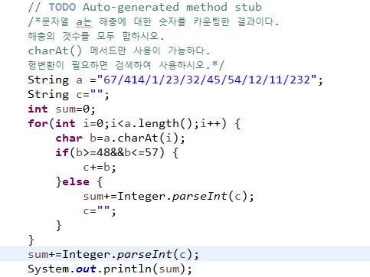
특별2
정수인지판별
‘/’일때
문자열을 정수로 변환하여
Sum 에 저장

